Slide 1
توليد مجموعه عکس و استیتمنت نویسی (بخش 1)
دبیرخانه پنجمین جشنواره عکس نورنگار
و موسسه فرهنگی هنری صبا
مدرس: داریوش محمدخانی

Slide 2
سوالات مهم درباره مجموعه عکس
منظور از مجموعه عکس چیست؟
اندازه آن چگونه باید باشد؟
چند عکس در مجموعه عکس باشد بهتر است؟
اگر موضوع خاص (مثلا: محیط زیست) است ، چگونه انسجامی در موضوع آن به وجود آوریم، که از دید داوران پذیرفته شود؟
رنگی باشد یا سیاه و سفید؟ یا ترکیبی از هر دو؟
شروع داشته باشد یا پایان؟
آیا می تواند فقط یک موضوع داشته باشد با چیدمانی بدون شماره
زیر نویس داشته باشد یا استیتمنت؟

Slide 3
گذری به تک عکس
موضوع آن طوری باشد که مخاطب را میخکوب کند و لحظاتی را به فکر فرو برد.
ترکیب بندی نوین و خلاقانه ای داشته باشد.
به تنهایی گویا نیت عکاس و یا برداشت صحیح (نزدیک به تفکر عکاس) را داشته باشد.
چهار خصوصیت تعریف زیبایی از دیدگاه هگل به نقل از محمد تقی جعفری( در کتاب هنر از دیدگاه اسلام) را داشته باشد
الف: سرآمد و سورپرایز کننده باشد یعنی ایجاد تعجب کند.
ب: ارزش داشته باشد، ارزش بصری خواص ما را مجذوب می کند که تا ساعت ها به آن بیندیشیم.
ج: نوآور و خالق باشد یعنی از نظر زیباشناسی دارایی ویژگی های یک اثر هنری باشد.
د: متعالی باشد یعنی اثربخشی عکس چنان باید باشد که روح را جلا دهد و انسان را به تعالی رهنمون سازد.
و دیگر خصوصیات مانند پیام ، گزاره، ایجاد پرسشگری در بیننده و .... در تک عکس، عکس را به اوج می‌رساند

Slide 4
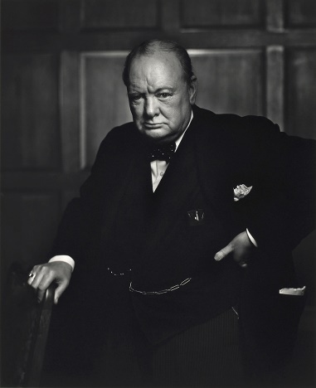
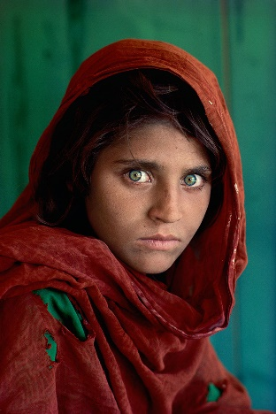
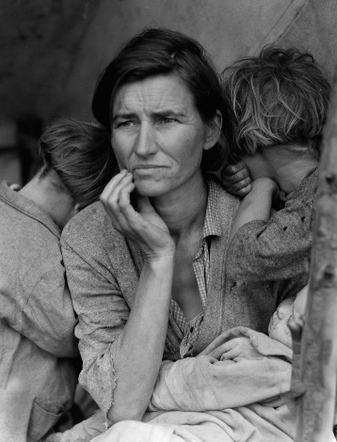
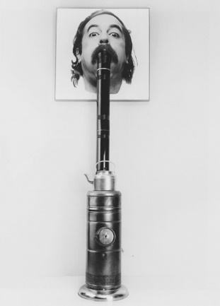
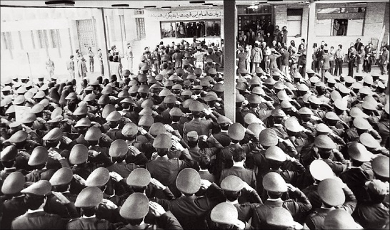
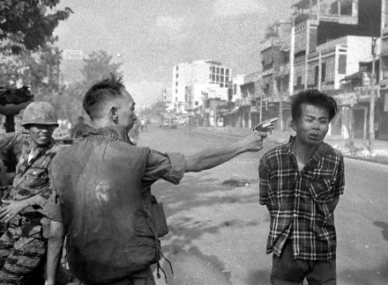
گذری به تک عکس
چرچیل اثر یوسف کارش
شربت گل اثر استیو مک گوری
عکس مادر مهاجر اثر دورتی لانج
دودکش ایرانی اثر احمد عالی
سلام همافران اثر حسین پرتوی
اعدام سایگون اثر ادی آدامز

Slide 5
مجموعه عکس
مجموعه باید به گونه ایی باشد که ، نیت عکاس را - نه در یک فریم - بلکه با چند عکس به چیدمانی منظم و وحدتی خاص به خوبی نشان داده و بیننده را از سردرگمی برهاند.
الف. مجموعه های کلان
-تعداد آنها بسته به ارائه و موضوع زیاد است،
- بسیار جزئی گویی
- و متمرکز بر یک موضوع است،
دو تقسیم بندی کلی
ب. مجموعه های کوتاه و ایده محور
-تعداد آنها بسته به ارائه و موضوع کم است،
- بسیار کلی گویی
- و متمرکز بر یک موضوع است،

Slide 6
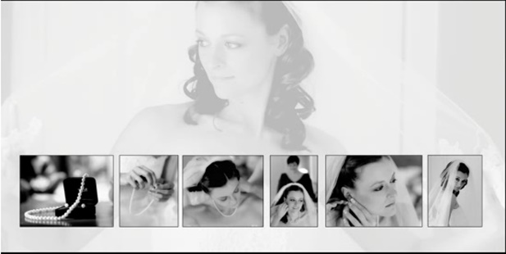
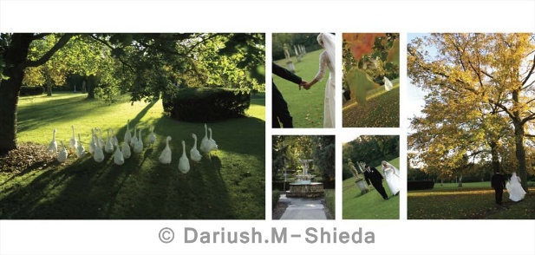
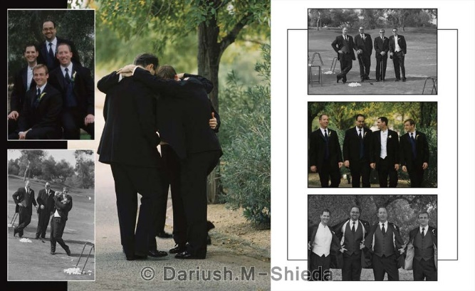
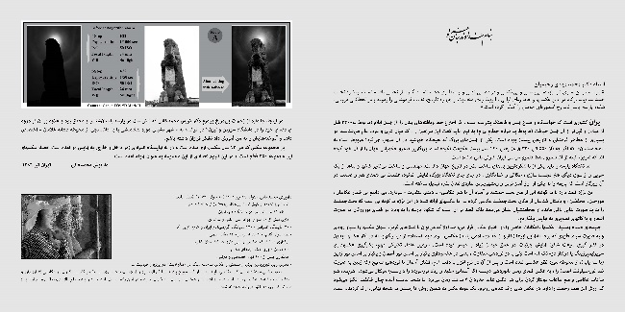
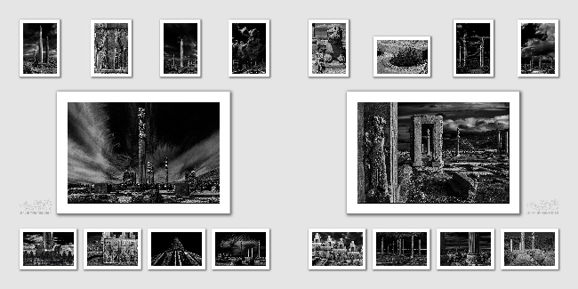
الف. مجموعه های کلان
1- فتو آلبوم

Slide 7
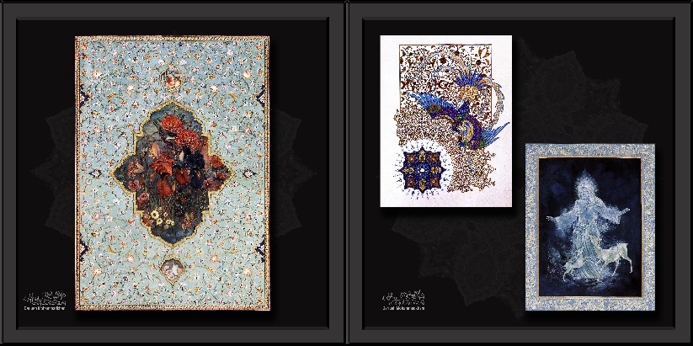
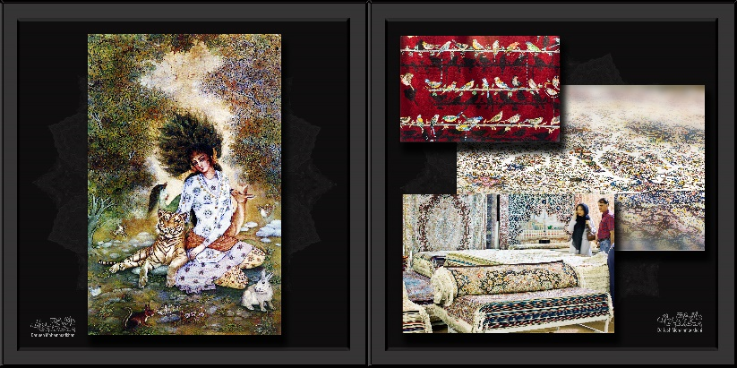
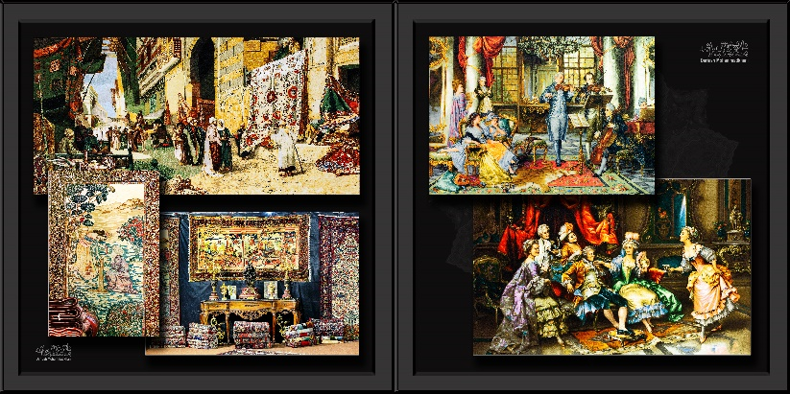
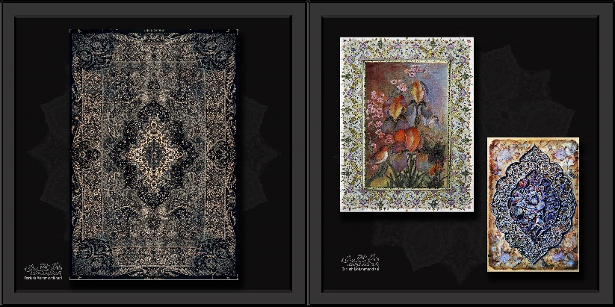
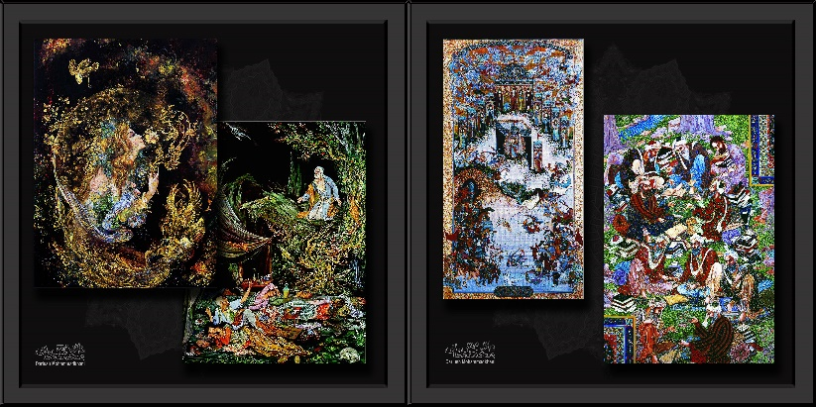
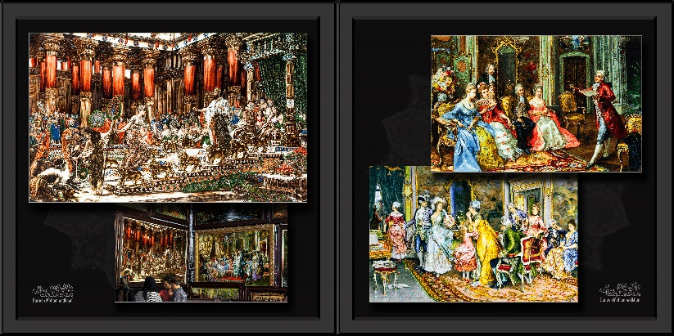
الف. مجموعه های کلان
2- کُلِکشِن

Slide 8
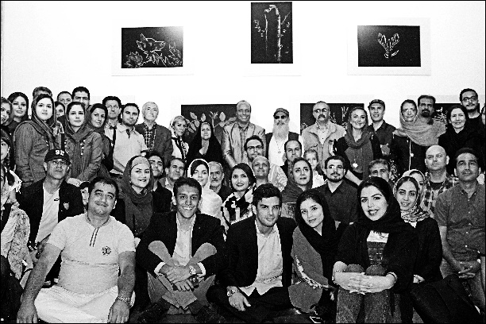
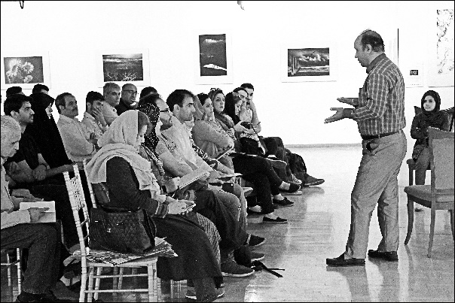
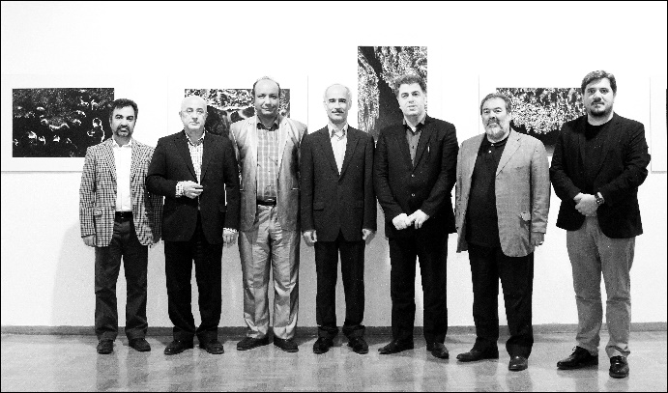
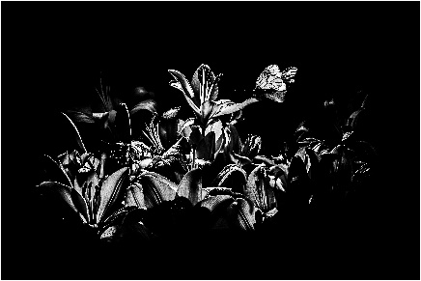
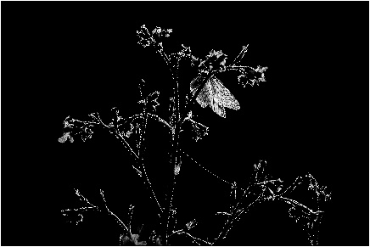
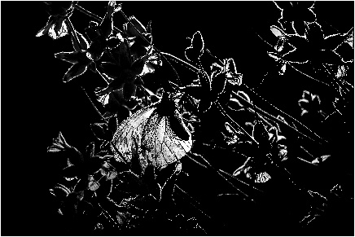
الف. مجموعه های کلان
3- نمایشگاه

Slide 9
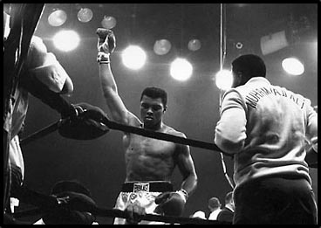
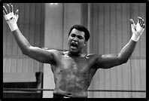
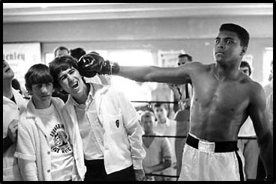
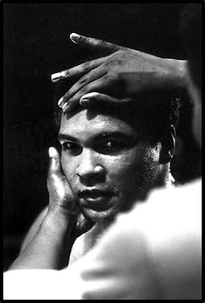
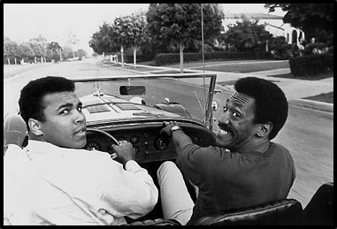
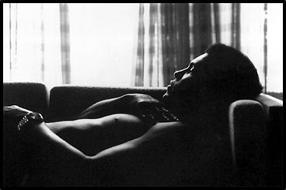
الف. مجموعه های کلان
هوارد لی بنگام/محمدعلی کلی
4- موضوعی و عریض و طویل

Slide 10
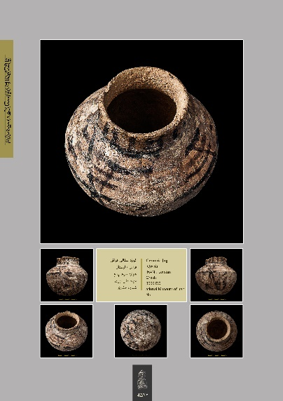
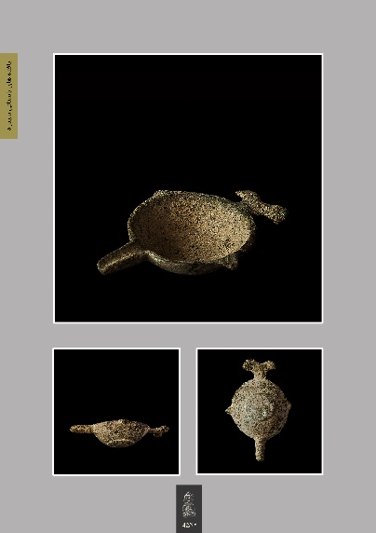
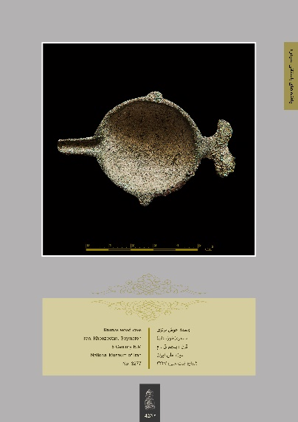
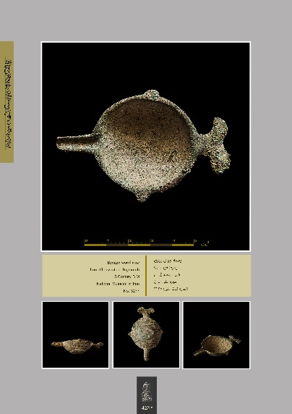
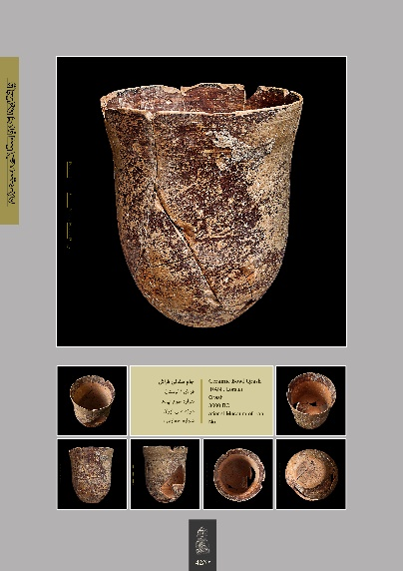
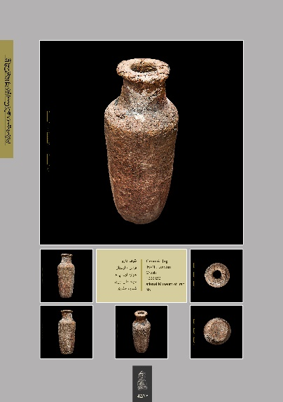
الف. مجموعه های کلان
5-مجموعه ی یک کتاب عکاسی

Slide 11
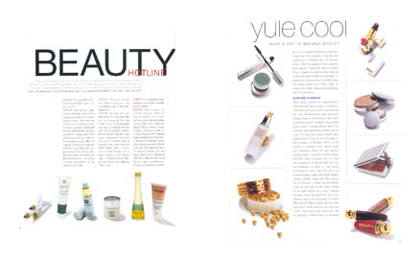
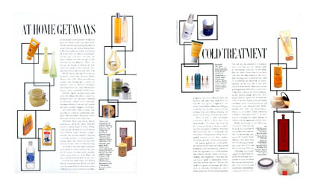
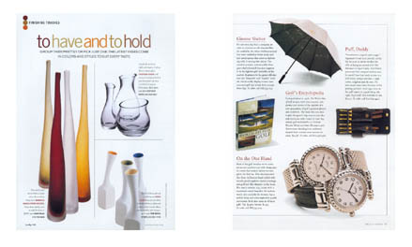
الف. مجموعه های کلان
ادوارد ادیو / برای کاتالوگ بیوتی
6- کاتالوگ

Slide 12
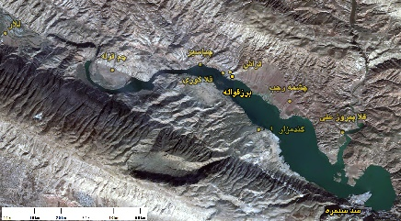
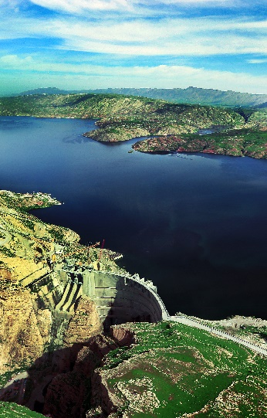
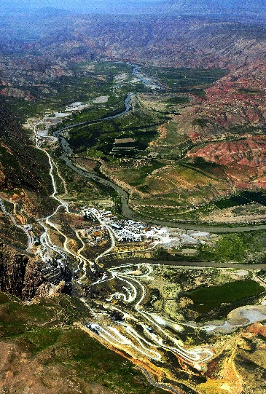
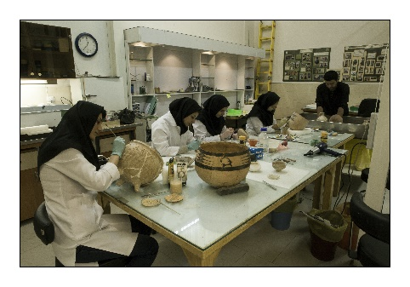
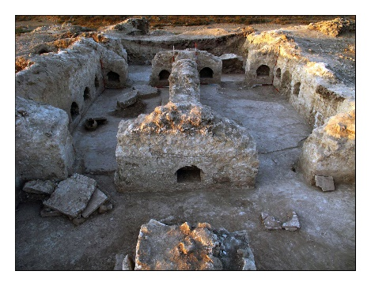
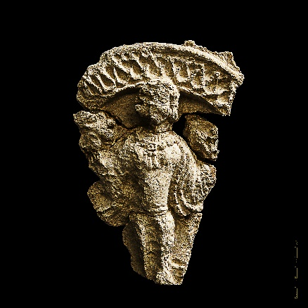
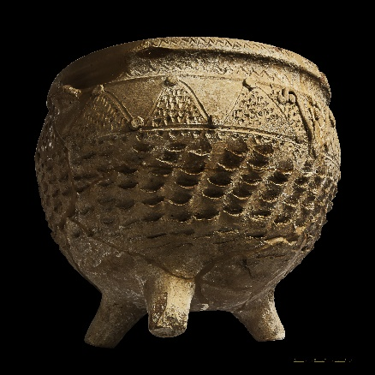
الف. مجموعه های کلان
7- اسلاید ویژن و مولتی مدیا
یافته های سد سیمره

Slide 13
الف. مجموعه های کلان
8- فتوکلیپ

